Slide 1
计算机网络-2024年秋 传输层（3）：连接管理、流量控制、拥塞控制
黄群
huangqun@pku.edu.cn

Slide 2
回顾：TCP概述
提供的服务
TCP服务模型：
在一对通信的进程之间提供一条理想的字节流管道
点到点通信:
仅涉及一对通信进程
全双工：
可以同时双向传输数据
可靠、有序的字节流：
不保留报文边界
需要的机制
建立连接:
通信双方为本次通信建立数据传输所需的状态（套接字、缓存、变量等）
可靠数据传输：
流水线式发送，报文段检错，丢失重传
流量控制:
发送方不会令接收方缓存溢出
拥塞控制:
发送方不会造成网络拥塞

Slide 3
目录
TCP报文格式
TCP连接管理
TCP流量控制
TCP拥塞控制

Slide 4
TCP报文段结构
URG＝１表示包含
紧急数据（通常未用）
32 bits
source port #
dest port #
字节序号，而非
报文段的序号
ACK＝１表示
确认序号有效
sequence number
acknowledgement number
TCP头长度，
4字节为单位
head
len
not
used
U
Receive window
A
P
R
S
F
checksum
接收端还可以
接收的字节数
Urg data pnter
PSH＝１表示立即发送
数据（通常未用）
Options (variable length)
RST, SYN, FIN三个标志位
用于建立和终止连接
选项
application
data
(variable length)
校验和

Slide 5
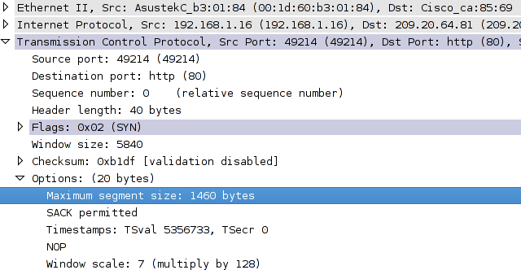
重要的TCP选项
最大段长度（MSS）：
TCP段(segment)中可以携带的最大数据字节数
建立连接时，每个主机可声明自己能够接受的MSS
通常以太网：1460字节
若对端没有声明，根据网络层类型设置：IPv4缺省值536字节，IPv6缺省值1220
窗口比例因子（window scale）：
建立连接时，双方可以协商一个窗口比例因子
实际接收窗口大小 = window size * 2^window scale
选择确认（SACK）：
最初的TCP协议只使用累积确认
改进的TCP协议引入选择确认，允许接收端指出缺失的数据字节

Slide 6
发送序号和确认序号的含义
发送序号：数据载荷中第一个字节在字节流中的序号
确认序号：期望接收的下一个字节的序号

Slide 7

发送序号和确认序号：使用举例
主机A向主机B发送仅包含一个字符‘Ｃ’的报文段：
发送序号为42
确认序号为79（对前一次数据的确认）
主机B将字符‘Ｃ’回送给主机A：
发送序号为79
确认序号为43（对收到‘Ｃ’的确认）
主机A向主机B发送确认报文段（不包含数据）：
确认序号为80 （对收到‘Ｃ’的确认）
Host B
Host A
User
types
‘C’
Seq=42, ACK=79, data = ‘C’
host ACKs
receipt of
‘C’, echoes
back ‘C’
Seq=79, ACK=43, data = ‘C’
host ACKs
receipt
of echoed
‘C’
Seq=43, ACK=80
A simple scenario

Slide 8
目录
TCP报文格式
TCP连接管理
TCP流量控制
TCP拥塞控制

Slide 9
建立TCP连接
建立一条TCP连接需要确定两件事：
双方都同意建立连接（知晓另一方想建立连接）
初始化连接参数（序号，MSS等）
application
application
connection state: ESTAB
connection variables:
seq # client-to-server
server-to-client
rcvBuffer size
at server,client
connection state: ESTAB
connection Variables:
seq # client-to-server
server-to-client
rcvBuffer size
at server,client
network
network
Socket clientSocket =
newSocket("hostname","port number");
Socket connectionSocket = welcomeSocket.accept();

Slide 10



两次握手建立连接
两次握手建立连接的类比
问题:
在网络中，2次握手总是可行的吗？
在一个不可靠的网络中，总会有一些意外发生：
包传输延迟变化很大
存在重传的报文段
存在报文重排序
Let’s talk
ESTAB
OK
ESTAB
choose x
req_conn(x)
ESTAB
acc_conn(x)
ESTAB

Slide 11
两次握手失败的情形
choose x
choose x
req_conn(x)
req_conn(x)
ESTAB
ESTAB
retransmit
req_conn(x)
acc_conn(x)
retransmit
req_conn(x)
acc_conn(x)
ESTAB
ESTAB
data(x+1)
accept
data(x+1)
req_conn(x)
retransmit
data(x+1)
connection
x completes
connection
x completes
client terminates
server forgets x
client terminates
server forgets x
req_conn(x)
ESTAB
data(x+1)
ESTAB
accept
data(x+1)
失败的根本原因：客户端确认”服务器在线”，但服务器没有确认“客户端也在线”

Slide 12
TCP三次握手建立连接
服务器状态
客户状态
serverSocket = socket(AF_INET,SOCK_STREAM)
serverSocket.bind((‘’,serverPort))
serverSocket.listen(1)
connectionSocket, addr = serverSocket.accept()
clientSocket = socket(AF_INET, SOCK_STREAM)
CLOSE
clientSocket.connect((serverName,serverPort))
LISTEN
选择初始seq值X，
发送SYN
SYNSENT
SYNbit=1, Seq=x
选择初始seq值Y，
发送SYNACK(x)确认SYN
SYN RCVD
SYNbit=1, Seq=y
ACKbit=1; ACKnum=x+1
ESTAB
收到SYNACK(x)，
表明服务器在线;
发送ACK(y)确认SYNACK;
可以同时一起发送数据
ACKbit=1, ACKnum=y+1
收到ACK(y) ，表明客户端仍然在线
ESTAB
Notes:
以上3步完成后，客户和服务器就可以相互发送含有数据的报文段了，以上过程称为建立连接的3次握手过程。

Slide 13
TCP三次握手建立连接
客户TCP发送SYN 报文段（SYN=1, ACK=0）
给出客户选择的起始序号
不包含数据
服务器TCP发送SYNACK报文段（SYN=ACK=1）（服务器端分配缓存和变量）
给出服务器选择的起始序号
确认客户的起始序号
不包含数据
客户发送ACK报文段（SYN=0，ACK=1）（客户端分配缓存和变量）
确认服务器的起始序号
可能包含数据

Slide 14
客户/服务器经历的TCP状态序列
将客户端/服务器端用一个状态机表示
closed
Call accept()
Λ
SYN(x)
SYNACK(seq=y,ACKnum=x+1)
create new socket for
communication back to client
Call connect()
listen
SYN(seq=x)
SYN
rcvd
SYN
sent
SYNACK(seq=y,ACKnum=x+1)
ACK(ACKnum=y+1)
ESTAB
ACK(ACKnum=y+1)
Λ

Slide 15
三次握手避免两次握手中的失败情形
choose x
choose x
req_conn(x)
req_conn(x)
SYN RCVD
SYN RCVD
retransmit
req_conn(x)
acc_conn(x)
retransmit
req_conn(x)
acc_conn(x)
ESTAB
ESTAB
data(x+1)
ESTAB
accept
data(x+1)
req_conn(x)
retransmit
data(x+1)
connection
x completes
connection
x completes
client terminates
server forgets x
client terminates
server forgets x
req_conn(x)
SYN RCVD
with new seq y
SYN RCVD
data(x+1)
wrong ack num

Slide 16
如何选择起始序号
为什么起始序号不从0开始？
若在不同的时间、在同一对套接字之间建立了连接，则新、旧连接上的序号有重叠，旧连接上重传的报文段会被误以为是新连接上的报文段
可以随机选取起始序号吗？
若在不同的时间、在同一对套接字之间建立了连接，且新、旧连接上选择的起始序号x和y相差不大，那么新、旧连接上传输的序号仍然可能重叠
结论：必须避免新、旧连接上的序号产生重叠

Slide 17
TCP起始序号的选择
基于时钟的起始序号选取算法：
每个主机使用一个时钟，以二进制计数器的形式工作，每隔ΔT时间计数器加1
新建一个连接时，以本地计数器值的最低32位作为起始序号
该方法确保连接的起始序号随时间单调增长
ΔT取较小的值（4微秒）：
确保发送序号的增长速度，不会超过起始序号的增长速度
使用较长的字节序号（32位）：
确保序号回绕的时间远大于分组在网络中的最长寿命

Slide 18
关闭TCP连接
客户端、服务器都可以主动关闭连接
通过在TCP segment中设置FIN bit = 1
FIN消息需要被确认
一旦发送FIN，就不能再发送数据，只能接收数据
一旦收到对方的FIN之后，知道对方不再发送消息，可以在己方数据发送完后安全关闭
四次握手过程：
2端各自发送FIN，也各自确认对方的FIN
优化：
FIN与ACK可以一起发送

Slide 19
关闭TCP连接
客户状态
服务器状态
ESTAB
ESTAB
clientSocket.close()
FIN_WAIT_1
不能发送用户数据，
但仍可接收
FINbit=1, seq=x
CLOSE_WAIT
ACKbit=1; ACKnum=x+1
仍可发送用户数据
FIN_WAIT_2
等待服务器关闭
LAST_ACK
FINbit=1, seq=y
不能发送用户数据
TIMED_WAIT
ACKbit=1; ACKnum=y+1
timed wait
for 2*max
segment lifetime
CLOSED
CLOSED

Slide 20
关闭TCP连接
客户状态
服务器状态
ESTAB
ESTAB
clientSocket.close()
FIN_WAIT_1
不能发送用户数据，
但仍可接收
FINbit=1, seq=x
CLOSE_WAIT
ACKbit=1; ACKnum=x+1
仍可发送用户数据
FIN_WAIT_2
等待服务器关闭
可以合并在一个数据包中
LAST_ACK
FINbit=1, seq=y
不能发送用户数据
TIMED_WAIT
ACKbit=1; ACKnum=y+1
timed wait
for 2*max
segment lifetime
CLOSED
CLOSED
等待，防止最后ACK丢失

Slide 21
关闭连接时的异常状况
丢包：4次握手均可能丢包
处理方式：重传
客户端或者服务器端下线
另一端不断重试
重试失败若干次后：(取决于操作系统实现）
放弃连接，or
等待重新建立连接

Slide 22
客户/服务器经历的TCP状态序列
客户调用connect()请求建立连接,发送SYN
服务器建立一个监听socket，调用accept()
CLOSED
接收ACK，
不发送
CLOSED
等待30s
TIME_WAIT
SYN_SENT
LAST_ACK
LISTEN
接收FIN，
发送ACK
接收SYN&ACK，
发送ACK
发送FIN
接收SYN，
发送SYN&ACK
FIN_WAIT_2
ESTABLISHED
CLOSE_WAIT
SYN_RCVD
发送FIN
接收ACK，
不发送
FIN_WAIT_1
接收FIN，
发送ACK
ESTABISHED
客户请求关闭连接
接收ACK，不发送
(此时accept函数返回)
客户生命周期
服务器生命周期

Slide 23
TCP握手协议的安全隐患：SYN洪泛攻击
TCP实现的问题：
服务器在收到SYN段后，发送SYNACK段，分配资源
若未收到ACK段，服务器超时后重发SYNACK段
服务器等待一段时间（称SYN超时）后丢弃未完成的连接，SYN超时的典型值为30秒~120秒
SYN洪泛攻击：
攻击者采用伪造的源IP地址，向服务器发送大量的SYN段，却不发送ACK段
服务器为维护一个巨大的半连接表耗尽资源，导致无法处理正常客户的连接请求，表现为服务器停止服务

Slide 24
TCP握手协议的安全隐患：TCP端口扫描
TCP端口扫描的原理：
扫描程序依次与目标机器的各个端口进行TCP通信
根据获得的响应来收集目标机器信息
SYN扫描：发送端向目标端口发送SYN报文
若收到SYNACK段，表明目标端口上有服务在运行
若收到RST段，表明目标端口上没有服务在运行
若什么也没收到，表明路径上有防火墙，有些防火墙会丢弃来自外网的SYN报文段
FIN扫描：发送端向目标端口发送FIN报文
若收到ACK=1、RST=1的TCP段，表明目标端口上没有服务在监听
若没有响应，表明有服务在监听（RFC 973的规定）
有些系统的实现不符合RFC 973规定，如在Microsoft的TCP实现中，总是返回ACK=1、RST=1的TCP段

Slide 25
目录
TCP报文格式
TCP连接管理
TCP流量控制
TCP拥塞控制

Slide 26
TCP的接收端：接收缓存
application
process
TCP接收端有一个接收缓存：
接收端TCP将收到的数据放入接收缓存
应用进程从接收缓存中读数据
进入接收缓存的数据不一定被立即取走、取完
如果接收缓存中的数据未及时取走，后续到达的数据可能会因缓存溢出而丢失
应用程序读走数据
应用程序
TCP socket
接收端缓冲区
操作系统
TCP
code
流量控制：
发送端TCP通过调节发送速率，不使接收端缓存溢出
IP
code
报文头
载荷
接收端架构

Slide 27
为什么UDP不需要流量控制
UDP不保证交付：
接收端UDP将收到的报文载荷放入接收缓存
应用进程每次从接收缓存中读取一个完整的报文载荷
当应用进程消费数据不够快时，接收缓存溢出，报文数据丢失，UDP不负责任
因此，UDP不需要流量控制
为什么前一节课讨论GBN与SR时不需要流量控制？
在GBN与SR中，我们假设“正确、按序到达的分组被立即交付给上层”
因此发送方根据确认序号就可以知道哪些分组已经被移出接收窗口
但是，现实中的TCP：收到的数据等待应用程序读取

Slide 28
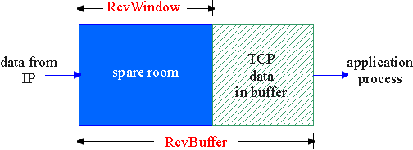
TCP如何进行流量控制
接收缓存中的可用空间称为接收窗口：
RcvWindow =
RcvBuffer-(LastByteRcvd - LastByteRead)
接收方将RcvWindow放在报头中，向发送方通告接收缓存的可用空间
发送方限制未确认的字节数不超过接收窗口的大小，即：
LastByteSent-LastByteAcked ≦ RcvWindow
特别是，当接收方通告接收窗口为0时，发送方必须停止发送

Slide 29
非零窗口通告
发送方/接收方对零窗口的处理：
发送方：当接收窗口为0时，发送方必须停止发送
接收方：当接收窗口变为非0时，接收方应通告增大的接收窗口
在TCP协议中，触发一次TCP传输需要满足以下三个条件之一：
应用程序调用
超时：重传
收到数据：反馈ACK
对于接收方，只有第三个条件能触发传输
问题：当发送方停止发送后，接收方不再收到数据，如何触发接收端发送“非零窗口通告”？

Slide 30
非零窗口通告
TCP协议规定：
发送方收到“零窗口通告”后，可以发送“零窗口探测”报文段
从而接收方可以发送包含接收窗口的响应报文段

Slide 31
零窗口探测的实现
发送端收到零窗口通告时，启动一个坚持定时器（Persistent Timer）
定时器超时后，发送端发送一个零窗口探测报文段（序号为上一个段中最后一个字节的序号）
接收端在响应的报文段中通告当前接收窗口的大小
若发送端仍收到零窗口通告，重新启动坚持定时器

Slide 32
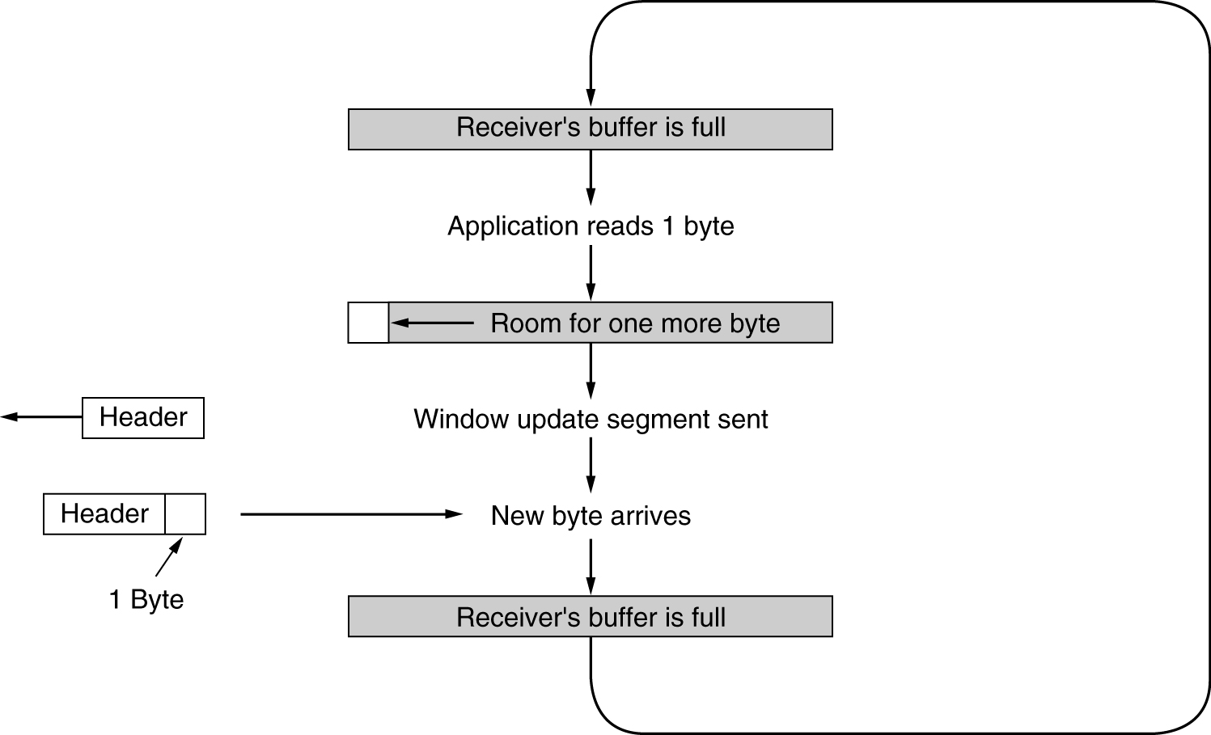
糊涂窗口综合症
当数据的发送速度很快、而消费速度很慢时，零窗口探测的简单实现带来以下问题：
接收方不断发送微小窗口通告
发送方不断发送很小的数据分组
大量带宽被浪费
解决方案：
接收方启发式策略
发送方启发式策略

Slide 33
接收方策略
Clark策略：
通告零窗口之后，仅当窗口大小显著增加之后才发送更新的窗口通告
即窗口较小时，一直反馈零窗口
什么是显著增加：窗口大小达到缓存空间的一半或者一个MSS，取两者的较小值
与推迟确认结合：
推迟发送ACK（但最多推迟500ms，且至少每隔一个报文段使用正常方式进行确认）
希望：推迟间隔内有更多数据被消费

Slide 34
发送方策略
发送方避免糊涂窗口综合症的策略：
发送方应积聚足够多的数据再发送，以防止发送太短的报文段
问题：发送方应等待多长时间？
若等待时间不够，报文段会太短
若等待时间过久，应用程序的时延会太长
更重要的是，TCP不知道应用程序会不会在最近的将来生成更多的数据

Slide 35
发送方策略
Nagle算法的解决方法：
在新建连接上，当应用数据到来时，组成一个TCP段发送（那怕只有一个字节）
如果有未确认数据，后续到来的数据放在发送缓存中
当（1）数据量达到一个MSS且窗口大小大于等于MSS，或（2）收到所有已发数据的确认
用一个TCP段将缓存的字节全部发走
Nagle算法的优点：
适应网络延时、MSS长度、发送方速度的各种组合
常规情况下不会降低网络的吞吐量
Nagle算法缺点：
增加延迟，尤其与延迟确认共同使用时
不考虑接收端是否真的消费了数据

Slide 36
TCP流量控制小结
TCP接收端
使用显式的窗口通告，告知发送方可用的缓存空间大小
进入零窗口后，仅当接收窗口显著增加时，通告新的窗口大小
在接收窗口较小时，结合推迟发送确认，希望有更多数据被消费
TCP发送端
使用接收窗口限制发送的数据量，已发送未确认的字节数不超过接收窗口的大小
使用Nagle算法确定发送时机

Slide 37
目录
TCP报文格式
TCP连接管理
TCP流量控制
TCP拥塞控制

Slide 38
网络拥塞的类比例子：交通拥堵
交通拥堵:
起因：大量汽车短时间内进入路网，超出路网的承载能力
表现：道路通行能力下降，车速变慢，甚至完全停滞
措施：减少车辆进入路网（交通管制）
网络拥塞:
起因：大量分组短时间内进入网络，超出网络的处理能力
表现：分组延迟增大，网络吞吐量下降，甚至降为0
措施：减少分组进入网络（拥塞控制）
流量控制与拥塞控制的异同：
流量控制：限制发送速度，使不超过接收端的处理能力
拥塞控制：限制发送速度，使不超过网络的处理能力

Slide 39
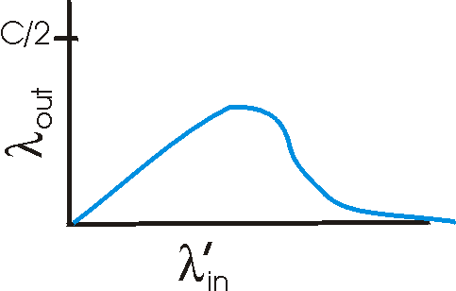
网络拥塞的后果
结果：
进入网络的负载很重，网络吞吐量却很低
网络拥塞造成：
丢包：由路由器缓存溢出造成
分组延迟增大：链路接近满载造成
大量网络资源用于：
重传丢失的分组
（不必要地）重传延迟过大的分组
转发最终被丢弃的分组

Slide 40
拥塞控制的常用方法
网络辅助的拥塞控制
路由器向端系统提供显式的反馈，例如：
设置拥塞指示比特
给出发送速率指示
ATM、X.25采用此类方法
现代TCP变种，也会利用网络内部反馈（Explicit Congestion Notification，ECN）进行控制
端到端拥塞控制
网络层不向端系统提供反馈
端系统通过观察丢包和延迟，自行推断拥塞的发生
传统TCP采用此类方法

Slide 41
TCP拥塞控制要解决的问题
TCP使用端到端拥塞控制机制：
发送方根据自己感知的网络拥塞程度，限制其发送速率
需要回答三个问题：
发送方如何感知网络拥塞？
发送方采用什么机制来限制发送速率？
发送方感知到网络拥塞后，采取什么策略调节发送速率？

Slide 42
拥塞检测和速率限制
问题1：发送方如何感知拥塞?
发送方利用丢包事件感知拥塞：
拥塞造成丢包和分组延迟增大
无论是实际丢包还是分组延迟过大，对于发送端来说都是丢包了
丢包事件包括：
重传定时器超时
发送端收到3个重复的ACK
问题2：发送方采用什么机制限制发送速率?
发送方使用拥塞窗口cwnd限制已发送未确认的数据量:
LastByteSent-LastByteAcked ≤ cwnd
cwnd随发送方感知的网络拥塞程度而变化
注意：发送方还需要满足（流量控制）
LastByteSent-LastByteAcked ≤ RcvWindow
cwnd
rate =
Bytes/sec
RTT

Slide 43
TCP拥塞策略
问题3：发送方感受到拥塞后，采用什么策略进行调节? (即：如何对cwnd取值进行调整)
总体思路：AIMD
乘性减（Multiplicative Decrease）
发送方检测到丢包后，将cwnd的大小减半（但不能小于一个MSS）
目的：迅速减小发送速率，缓解拥塞
加性增（Additive Increase）
若无丢包，每经过一个RTT，将cwnd增大一个MSS，直到检测到丢包
目的：缓慢增大发送速率，避免振荡
cwnd呈锯齿状变化
加性增
X
X
X
发送速率
X
时间
乘性减

Slide 44
TCP拥塞策略
问题3：发送方感受到拥塞后，采用什么策略进行调节? (即：如何对cwnd取值进行调整)
原则1：正常收到ACK确认意味网络运作良好
考虑增大cwnd
根据当前cwnd值的大小，可以选择不同的策略
cwnd较小时，可以激进地增大
cwnd较大时，可以较为保守
原则2：丢包（收到3个重复ACK或超时），意味网络状态较差
考虑降低cwnd
实际的拥塞策略由慢启动、拥塞避免、快速恢复3部分组成，
近似实现AIMD

Slide 45
慢启动：低cwnd时的策略
当cwnd较小时以什么速率发送数据?
如：新建的连接
在新建连接上，令cwnd = 1 MSS，起始速度= MSS/RTT
采用“加性增”增大发送窗口，太慢！
理由：网络中的可用带宽可能远大于MSS/RTT
慢启动的基本思想：
在新建连接上指数增大cwnd
直至检测到丢包 or 达到足够大发送速率（此时终止慢启动）

Slide 46
慢启动：实现
慢启动的思想：
每经过一个RTT，将cwnd加倍
慢启动的具体实施：
每收到一个ACK段，cwnd增加一个MSS（大致等价于每个RTT加倍）
只要发送窗口允许，发送端可以立即发送下一个报文段
特点：
以一个很低的速率开始，按指数增大发送速率
慢启动比谁“慢”？
与无拥塞控制TCP按接收窗口发送数据的策略相比，采用慢启动后发送速率的增长较慢
慢启动指数增长到一定程度后，进入拥塞避免阶段
Host A
Host B
one segment
RTT
two segments
four segments
time

Slide 47
拥塞避免：高cwnd的策略
当cwnd增大到一定程度时，此时距离拥塞可能并不遥远
继续指数增长，容易导致拥塞
解决方案：将指数增长改为线性增长
实现：每当收到ACK， cwnd=cwnd + MSS*(MSS/cwnd)
例子：MSS = 1460字节，cwnd = 14600字节
收到第一个ACK，cwnd增加1/10*MSS
收到10个ACK后，cwnd大约增加MSS
区分慢启动与拥塞避免：维护ssthresh阈值变量
当cwnd < ssthresh，为慢启动阶段， cwnd指数增长
当cwnd >= ssthresh，为拥塞避免阶段，cwnd线性增长
ssthresh与cwnd一样，也根据网络状态动态调整

Slide 48
当cwnd继续增大
拥塞避免仍然不断增大cwnd
尽管只是线性增长
最终，cwnd超过网络可用带宽，进入拥塞状态（以丢包为标志）
事实上，无论慢启动阶段还是拥塞避免阶段，都可能遇到丢包
需要更新cwnd，以及ssthresh
甚至更改cwnd的计算策略
AIMD原则：cwnd减半
问题：减半是否是统一标准？

Slide 49
区分不同的丢包事件
丢包的两种情况
发送端计时器超时（可靠传输中超时重传）
发送端收到3个重复ACK（可靠传输中快速重传）
超时和收到3个重复的ACK，它们反映出来的网络拥塞程度是一样的吗？
当然不一样！
超时：说明网络传输能力很差
收到3个重复的ACK：说明网络仍有一定的传输能力
因此，可以采用不同的方式处理超时与3个重复ACK

Slide 50
TCP Tahoe & TCP Reno
1988年，TCP Tahoe 提出了 (1) 慢启动、(2) 拥塞避免、(3) 3个重复ACK判断丢包
不区分收到3个重复ACK与超时，两种情况都重新开始慢启动
1990年，TCP Reno (RFC 5681) 在 Tahoe 的基础上增加了 (4) 快速恢复
收到3个重复的ACK：进入快速恢复阶段
将ssthresh降低至cwnd/2
将cwnd降至当前cwnd/2+3
采用新机制调节cwnd，直到再次进入慢启动或拥塞避免阶段
超时：重新开始慢启动
将ssthresh降低至cwnd/2
将cwnd=1MSS
使用慢启动增大cwnd至ssthresh

Slide 51
快速恢复阶段
注意：当收到3个重复ACK时，才进入快速恢复阶段
此时cwnd比ssthresh大3
情形1：继续收到该重复ACK
每次将cwnd增加1个MSS
情形2：收到新ACK
降低cwnd至ssthresh
进入拥塞避免阶段
情形3：超时
和之前一样

Slide 52
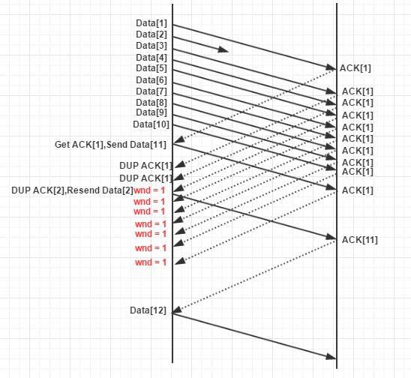
无快速恢复的例子 （TCP Tahoe）
初始cwnd=10
1

Slide 53
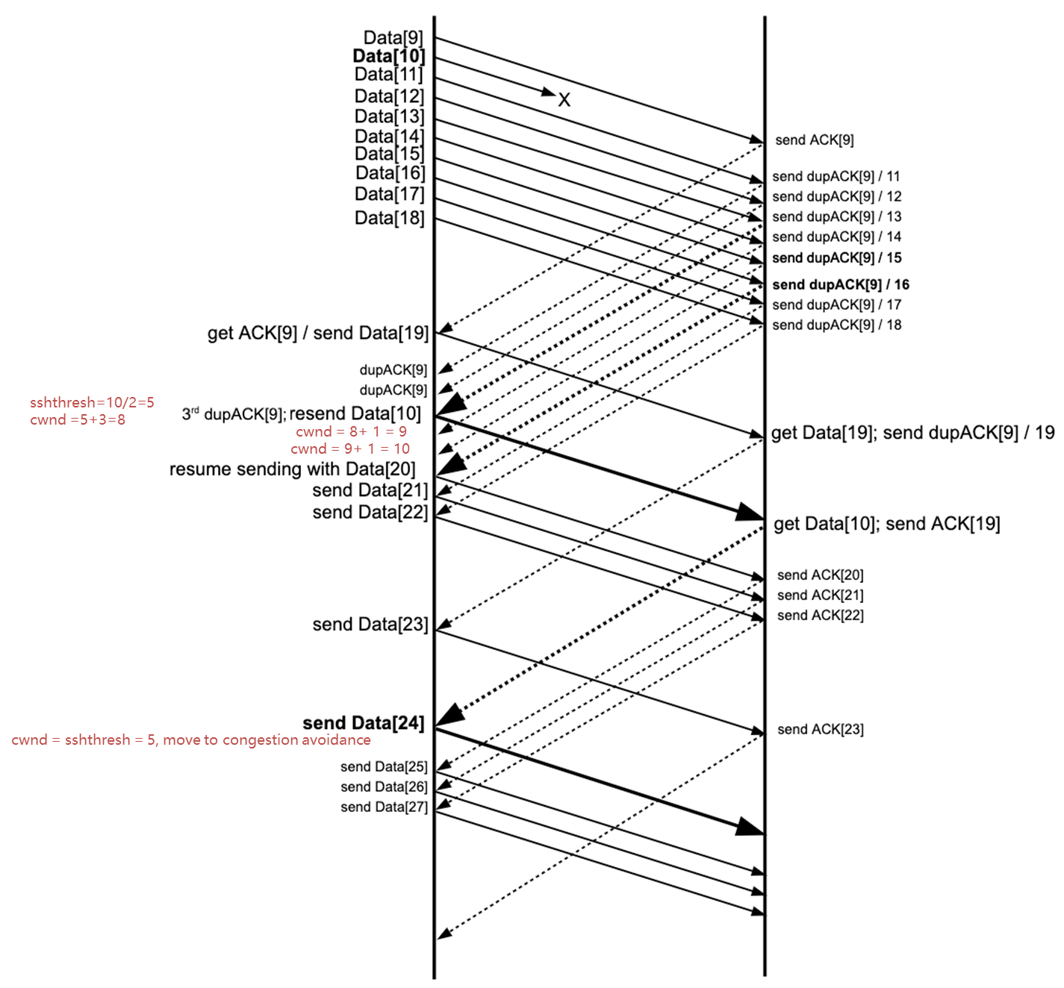
有快速恢复的例子 （TCP Reno）
初始cwnd=10
快速恢复阶段：
cwnd增长比拥塞避免阶段快
目的：能够发送新数据

Slide 54
TCP Tahoe与TCP Reno对比

Slide 55
TCP发送端的事件与动作
State | Event | TCP Sender Action | Commentary
慢启动 (SS) | 收到新的确认 | cwnd = cwnd + MSS, If (cwnd > ssthresh) set state to “Congestion Avoidance” | 每经过一个RTT，cwnd加倍
拥塞避免 (CA) | 收到新的确认 | cwnd = cwnd+MSS * (MSS/cwnd) | 每经过一个RTT，cwnd增加一个MSS
SS or CA | 收到3个重复的确认 | ssthresh = cwnd/2, cwnd = Threshold+3, Set state to “Fast Recovery” | cwnd减半加3，然后线性增长
SS or CA | 超时 | ssthresh = cwnd/2, cwnd = 1 MSS, Set state to “Slow Start” | cwnd降为一个MSS，进入慢启动
SS or CA | 收到一个重复的确认 | 统计收到的重复确认数 | cwnd 和 ssthresh 都不变

Slide 56


TCP拥塞控制状态机
New
ACK!
New
ACK!
.
duplicate ACK
new ACK
dupACKcount++
new ACK
cwnd = cwnd + MSS (MSS/cwnd)
dupACKcount = 0
transmit new segment(s), as allowed
cwnd = cwnd+MSS
dupACKcount = 0
transmit new segment(s), as allowed
Λ
cwnd = 1 MSS
ssthresh = 64 KB
dupACKcount = 0
cwnd > ssthresh
slow
start
Λ
congestion
avoidance
timeout
ssthresh = cwnd/2
cwnd = 1 MSS
dupACKcount = 0
retransmit missing segment
duplicate ACK
timeout
dupACKcount++
ssthresh = cwnd/2
cwnd = 1 MSS
dupACKcount = 0
retransmit missing segment
timeout
New
ACK!
ssthresh = cwnd/2
cwnd = 1
dupACKcount = 0
retransmit missing segment
New ACK
dupACKcount == 3
cwnd = ssthresh
dupACKcount = 0
dupACKcount == 3
ssthresh= cwnd/2
cwnd = ssthresh + 3
retransmit missing segment
ssthresh= cwnd/2
cwnd = ssthresh + 3
retransmit missing segment
fast
recovery
duplicate ACK
cwnd = cwnd + MSS
transmit new segment(s), as allowed

Slide 57
TCP连接的吞吐量
一个长期存活的TCP连接，平均吞吐量是多少？
忽略慢启动阶段（该阶段时间很短），只考虑拥塞避免+快速恢复阶段
近似AIMD过程
令W=发生丢包时的拥塞窗口，此时有：
throughput = W/RTT
发生丢包后调整 cwnd=W/2（忽略+3），此时有：
throughput=W/2RTT
假设在TCP连接的生命期内，RTT 和 W几乎不变，有：
Average throughout=0.75 W/RTT
W
W/2

Slide 58
TCP的公平性
公平性目标:
如果K条TCP连接共享某条带宽为R的瓶颈链路，每条连接应具有平均速度R/K
TCP connection 1
bottleneck
router
capacity R
TCP
connection 2
TCP的公平性，来自于AIMD
论文：Analysis of the increase and decrease algorithms for congestion avoidance in computer networks，1989

Slide 59
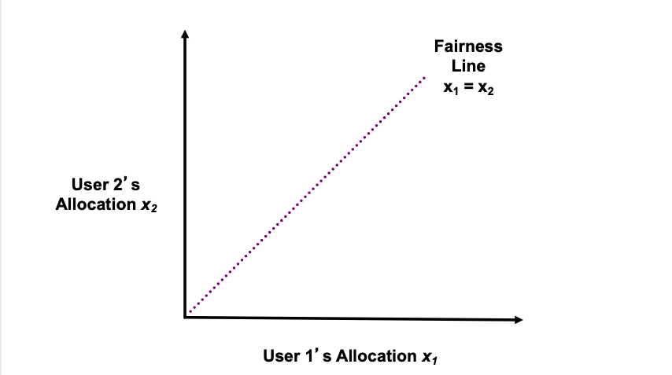
AIMD公平性：2个连接情形

Slide 60
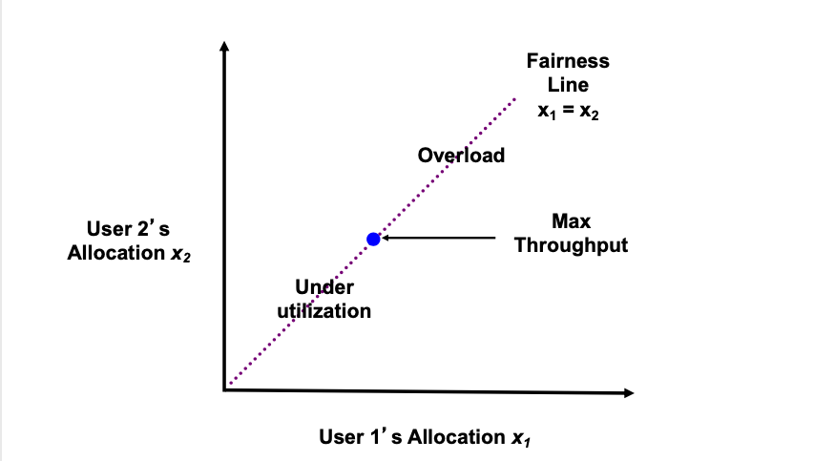
AIMD公平性：2个连接情形

Slide 61
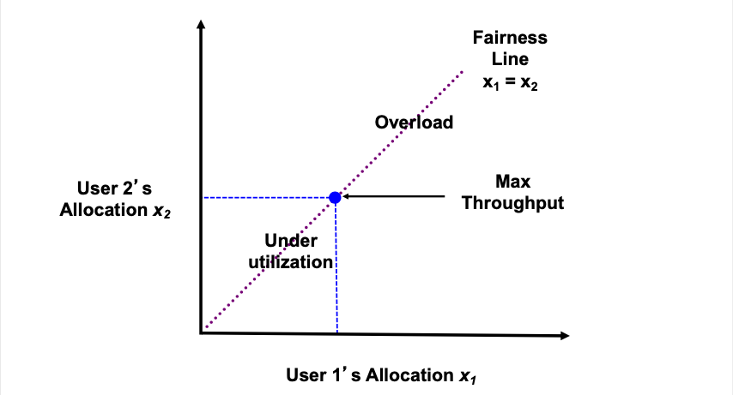
AIMD公平性：2个连接情形

Slide 62
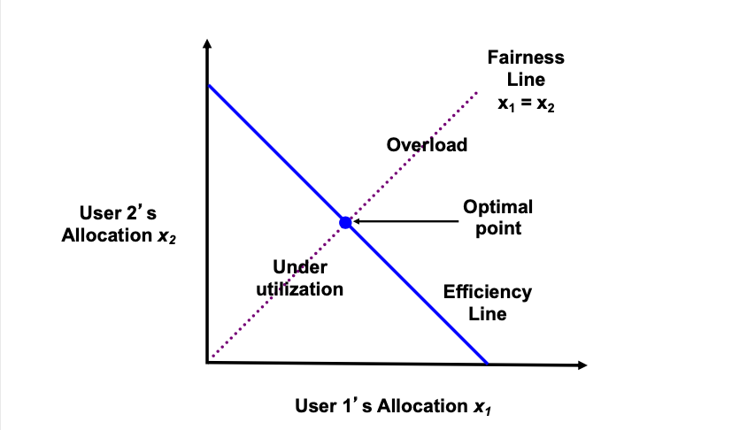
AIMD公平性：2个连接情形

Slide 63
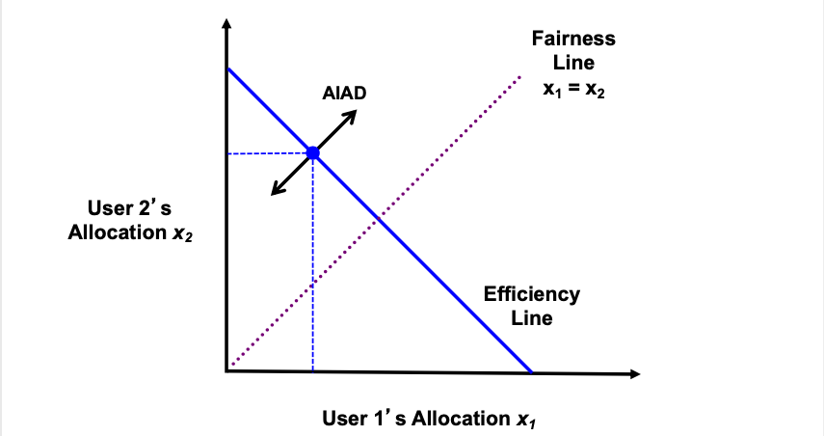
Additive Increase/Decrease

Slide 64
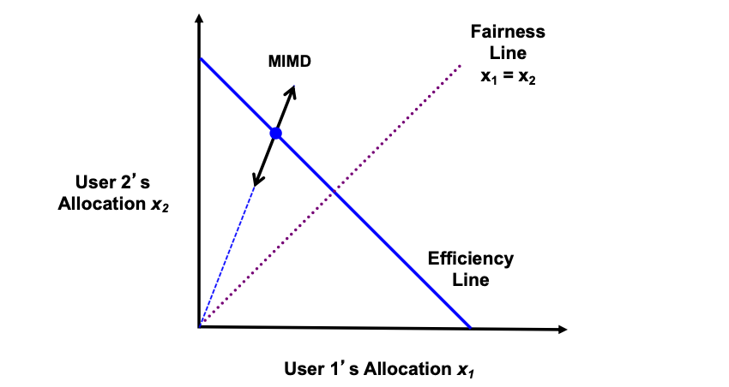
Multiplicative Increase/Decrease

Slide 65
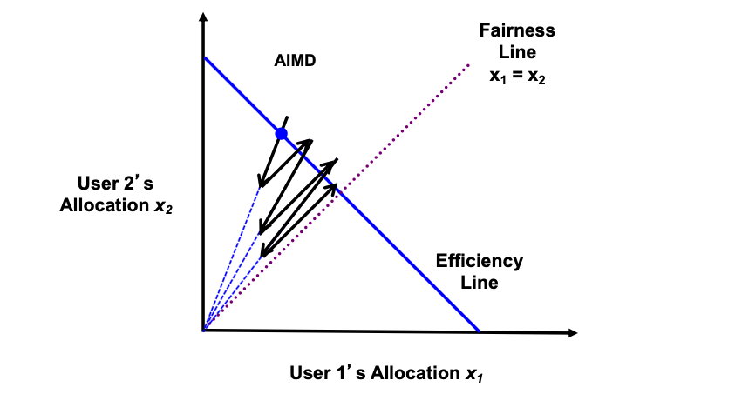
Additive Increase / Multiplicative Decrease

Slide 66
为什么TCP是公平的
考虑两条竞争的连接（各种参数相同）共享带宽为R的链路:
加性增：连接1和连接2按照相同的速率增大各自的拥塞窗口，得到斜率为1的直线
乘性减：连接1和连接2将各自的拥塞窗口减半
R
等带宽共享
B
C
A
Connection 1 throughput
R

Slide 67
TCP公平性更复杂的情形
若相互竞争的TCP连接具有不同的参数（RTT、MSS等），不能保证公平性
若应用（如web）可以建立多条并行TCP连接，不能保证带宽在应用之间公平分配，比如：
一条速率为R的链路上有9条连接
若新应用建立一条TCP连接，获得速率 R/10
若新应用建立11条TCP，可以获得速率 0.55R !

Slide 68
关于TCP和UDP的一些思考
TCP提供可靠传输、流量控制、拥塞控制，而UDP都没有，能否说TCP服务优于UDP服务？
如何阻止UDP流量压制TCP流量？
68

Slide 69
总结
TCP报文格式
重点关注与可靠传输、连接管理、流量控制、拥塞控制有关的字段
TCP连接管理
建立连接：3次握手
关闭连接：4次握手
TCP流量控制
接收端、发送端各自操作
TCP拥塞控制（TCP Reno）
慢启动、拥塞避免、快速重传
阅读：教材3.5、3.6、3.7

